Slide 1
🧬 AI-DRIVEN DRUG DISCOVERY & VIRTUAL SCREENING PLATFORM
SGLT2 Inhibitor Drug Discovery
Platform Prediksi Bioaktivitas In-Silico Berbasis Machine Learning & Aplikasi Web Interaktif untuk Penemuan Kandidat Obat Diabetes Melitus Tipe 2
CHEMBL1808
Target Biologis SGLT2
1.760 Senyawa Terkurasi
2.052 Fitur
Hybrid Representation
2048-bit ECFP4 + 4 Lipinski
R² = 0.7297
Random Forest Regressor
RMSE = 0.6317 | Scaffold Split
Web & Cloud
Streamlit + PDF Export
Streamlit Cloud & HF Spaces
👩‍🔬 Peneliti & Pengembang: Hanna Christina Ginting (NPM: 2506713353) — Universitas Indonesia
👨‍🏫 Dosen Pengampu / Pembimbing: Prof. Arry | 🌐 Web App: https://sglt2-drug-discovery.streamlit.app/ | 🐙 GitHub: hannachristina51-gif/SGLT2_Drug_Discovery

Slide 2
1. Latar Belakang & Arsitektur End-to-End Aplikasi
Peran strategis inhibisi SGLT2 pada terapi Diabetes Melitus Tipe 2 dan alur kerja komputasi hulu ke hilir
2 / 14
🎯 Mengapa Target SGLT2 (SLC5A2)?
• Mekanisme Fisiologis: Protein kotransporter natrium-glukosa 2 (SGLT2) bertanggung jawab atas >90% reabsorpsi glukosa dari filtrat glomerulus di tubulus proksimal ginjal.
• Keunggulan Terapi: Inhibisi SGLT2 memicu ekskresi glukosa urin (glukosuria) dan menurunkan hiperglikemia secara independen dari sekresi insulin (risiko hipoglikemia rendah).
• Manfaat Kardiorenal: Terbukti klinis memberikan efek kardioprotektif (gagal jantung) dan nefroprotektif pada pasien Diabetes Melitus Tipe 2.
• Obat Referensi: Gliflozin (Dapagliflozin, Empagliflozin, Canagliflozin) berbasis kerangka C-aryl glucoside.
💡 Solusi Aplikasi Virtual Screening Berbasis AI
• Akselerasi Penemuan Obat: Menyaring ribuan molekul kandidat secara in-silico sebelum uji laboratorium basah (in-vitro) yang mahal dan memakan waktu.
• Prediksi Kuantitatif QSAR: Memprediksi afinitas pengikatan langsung dalam skala pActivity (-log10 IC50) serta estimasi konsentrasi IC50 (nM).
• Evaluasi Kepatuhan Obat Oral: Mengintegrasikan pemeriksaan otomatis aturan fisikokimia Lipinski's Rule of Five.
• Aksesibilitas Peneliti: Dikemas dalam Web App Streamlit interaktif dengan fitur ekspor Laporan PDF Resmi A4, Cetak Langsung, dan Batch CSV.
🔄 Alur Arsitektur End-to-End Pipeline (6 Tahap Terintegrasi)
Tahap 1
Akuisisi Data ChEMBL
Target CHEMBL1808
4.114 data mentah IC50
Tahap 2
Kurasi & Pre-processing
Sanitasi SMILES, deduplikasi
1.760 senyawa bersih
Tahap 3
Feature Engineering
2048-bit Morgan FP +
4 Lipinski Descriptors
Tahap 4
Pemodelan & Validasi
Random Forest + GridSearchCV
Bemis-Murcko Scaffold Split
Tahap 5
Aplikasi Web Streamlit
Single & Batch Screening
Struktur 2D & Rule of 5
Tahap 6
Pelaporan & Cloud
Generator PDF A4 & Print
Streamlit Cloud & HF Spaces
SGLT2 Inhibitor Virtual Screening & Drug Discovery Platform | Hanna Christina Ginting (2506713353) — Riset AI Prof. Arry (Universitas Indonesia)

Slide 3
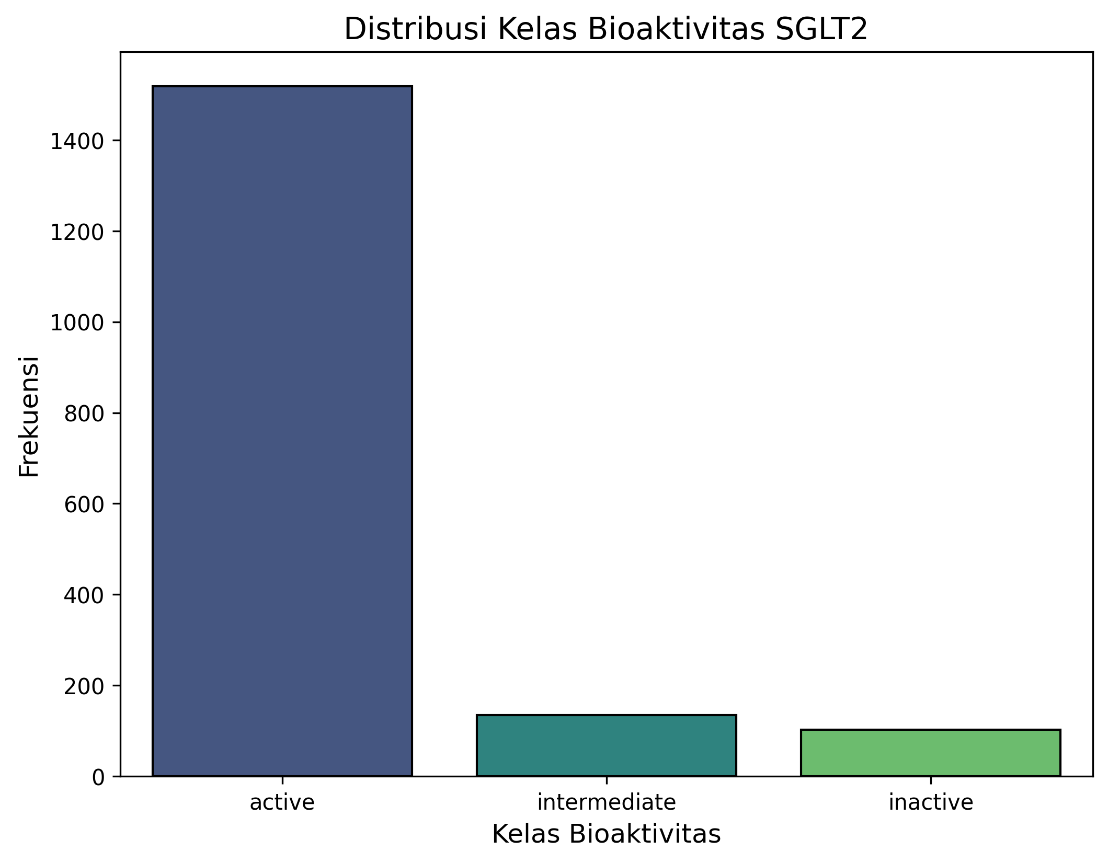
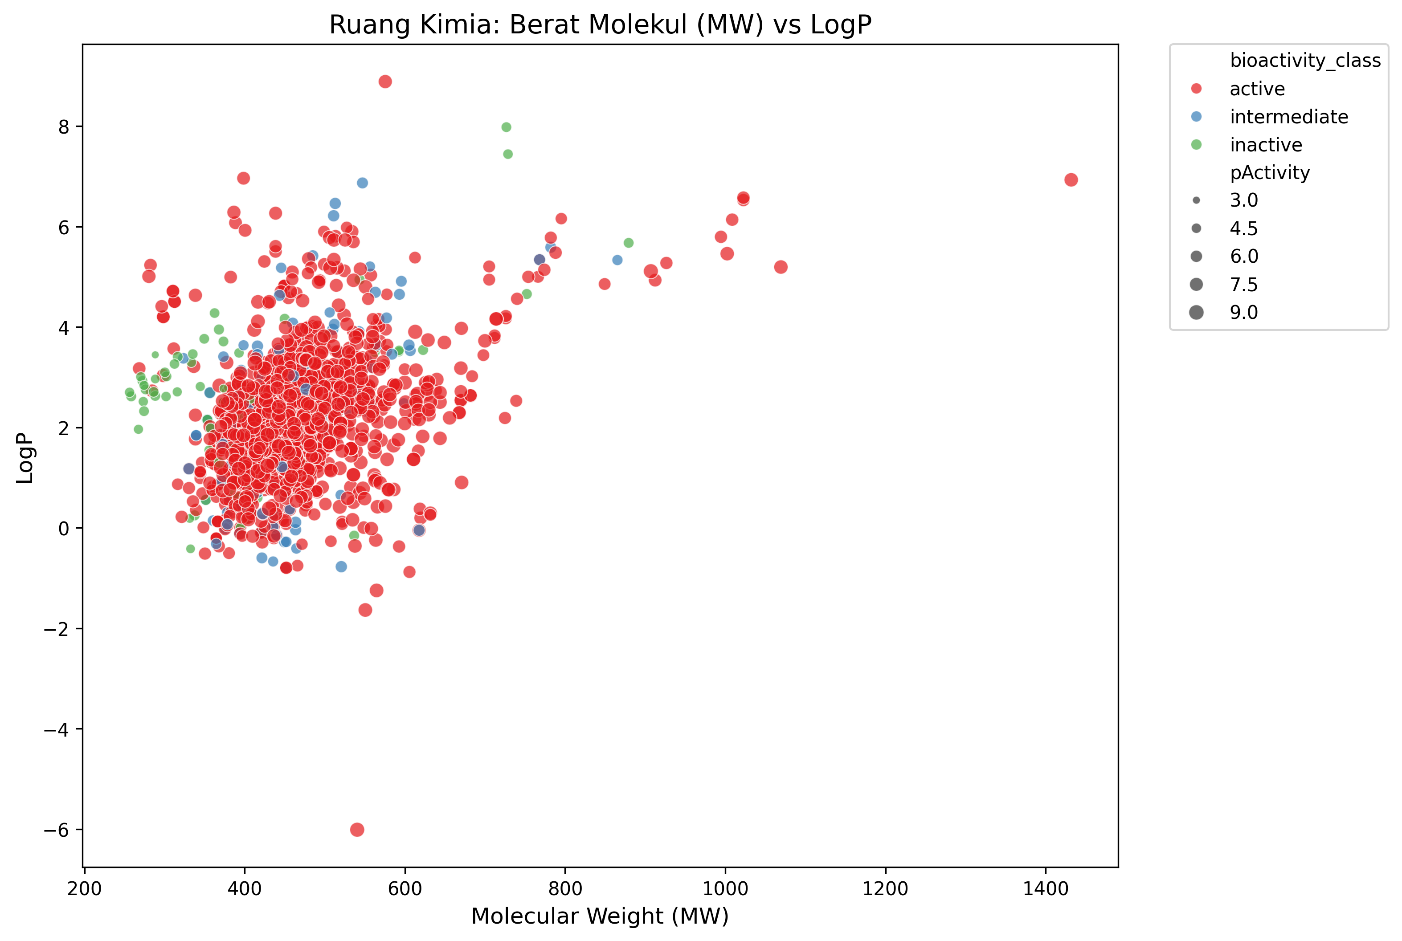
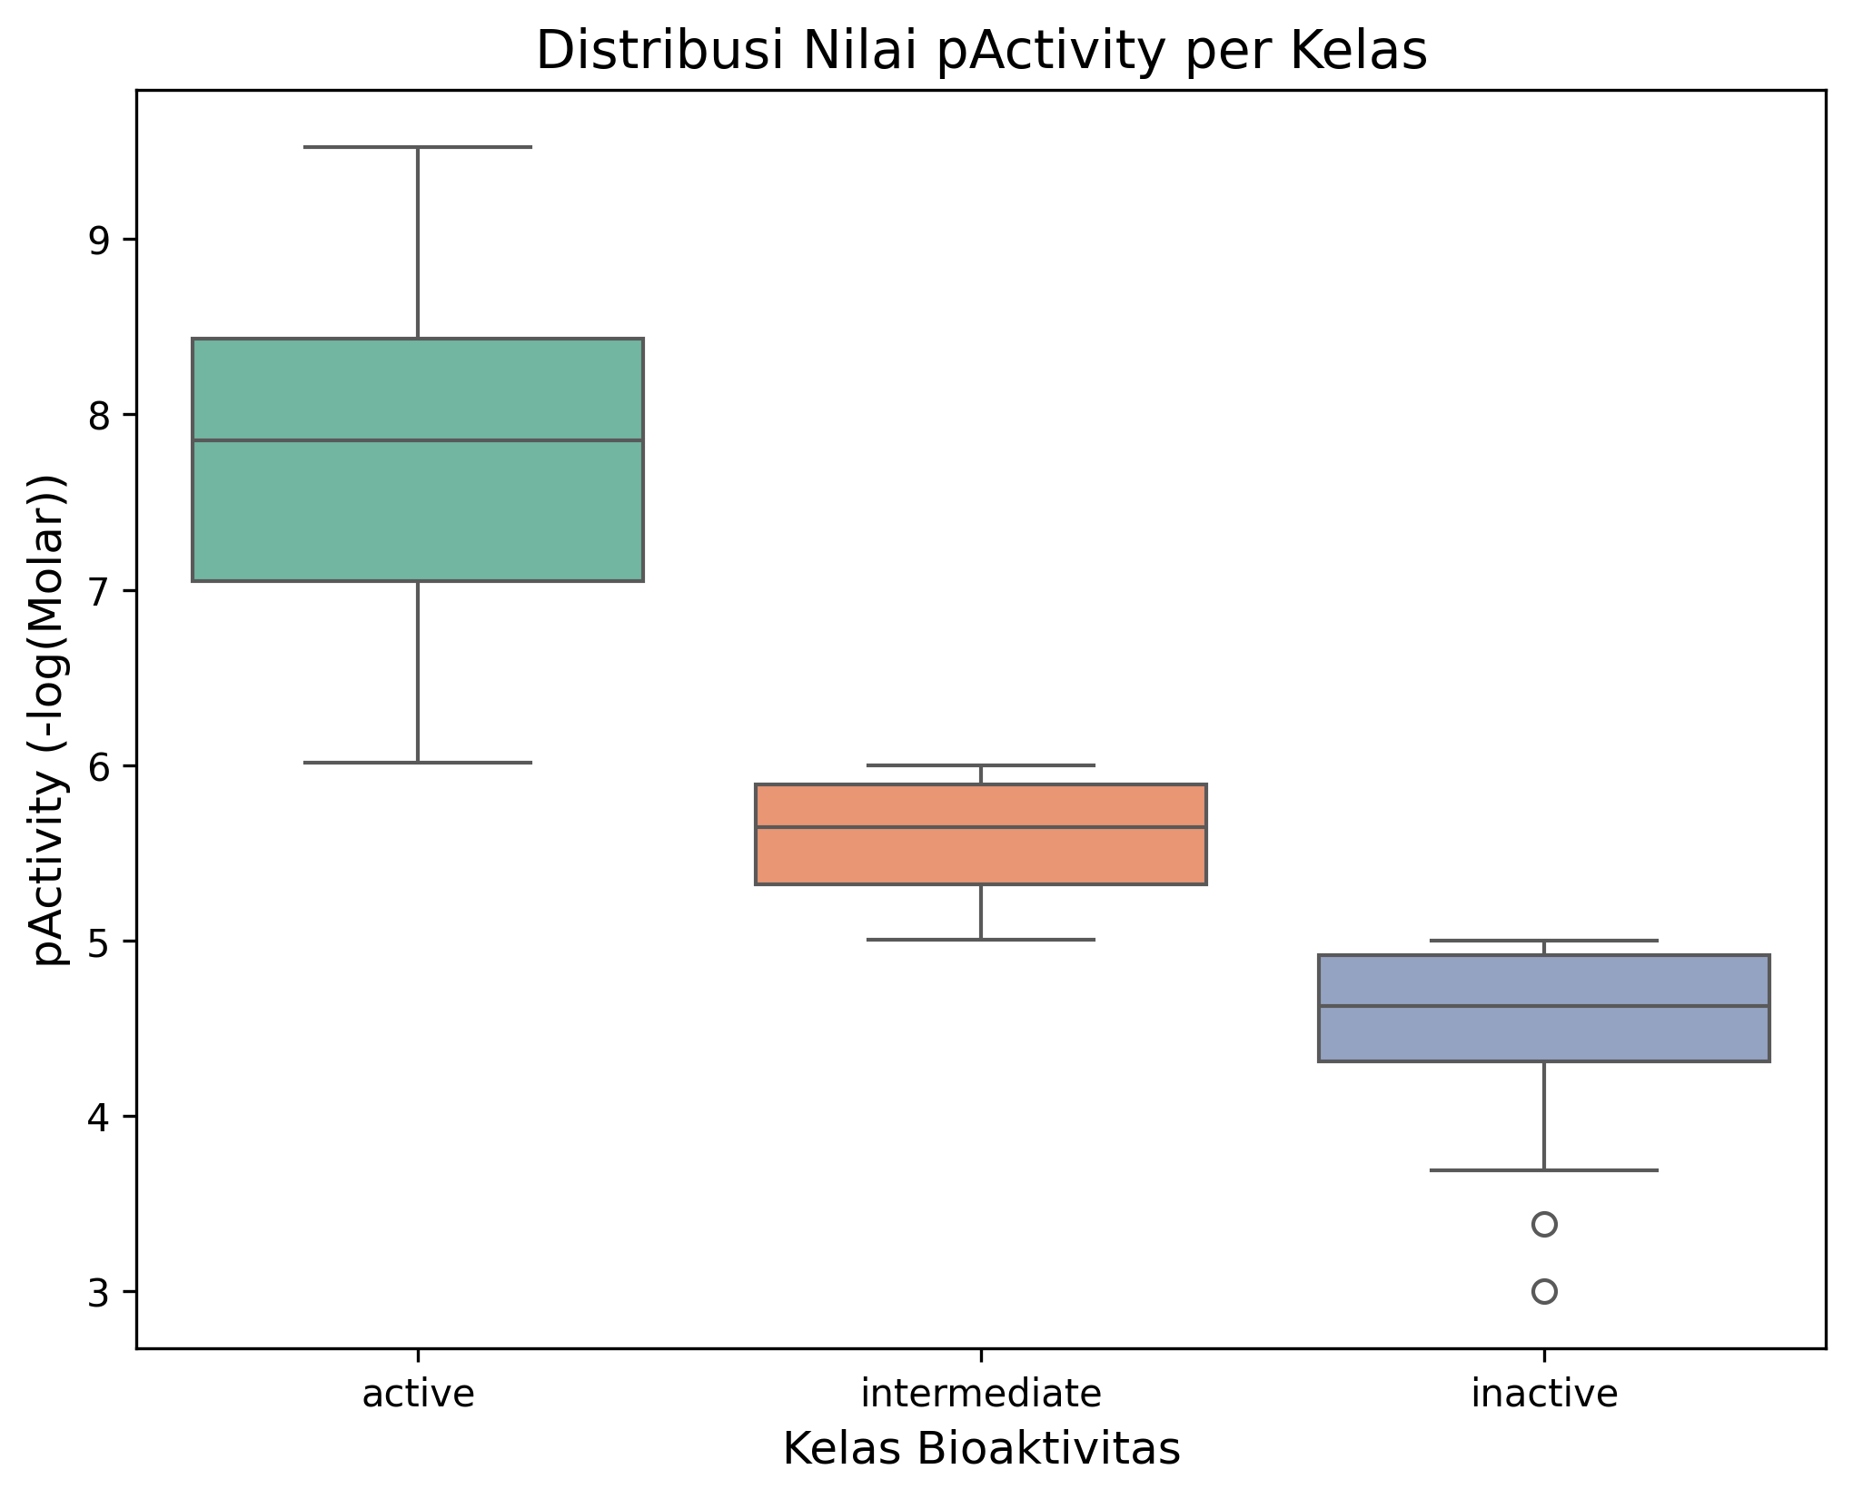
2. Akuisisi Data ChEMBL, Kurasi & Exploratory Data Analysis (EDA)
Penyaringan ketat bioaktivitas CHEMBL1808 dan pemetaan ruang kimia (Chemical Space) senyawa inhibitor SGLT2
3 / 14
4.114
Data Mentah ChEMBL
Target ID: CHEMBL1808 (IC50)
1.760
Senyawa Terkurasi Bersih
Bebas duplikat & SMILES valid
📏 Standar Klasifikasi Bioaktivitas — pActivity = -log10(IC50 Molar)
• 🟢 Aktif (Poten): pActivity > 6.0 (setara IC50 < 1.000 nM)
• 🟡 Intermediate (Menengah): 5.0 < pActivity ≤ 6.0 (IC50: 1.000 – 10.000 nM)
• 🔴 Tidak Aktif: pActivity ≤ 5.0 (setara IC50 > 10.000 nM)
Distribusi Kelas Bioaktivitas
Proporsi senyawa Aktif, Intermediate, dan Tidak Aktif
Ruang Kimia (MW vs LogP)
Kepatuhan terhadap Lipinski's Rule of Five
Distribusi pActivity (pIC50)
Sebaran statistik nilai pActivity antarkelas
SGLT2 Inhibitor Virtual Screening & Drug Discovery Platform | Hanna Christina Ginting (2506713353) — Riset AI Prof. Arry (Universitas Indonesia)

Slide 4
3. Rekayasa Fitur Molekuler (Hybrid Feature Engineering)
Penggabungan representasi sub-struktur topologi Morgan Fingerprints (ECFP4) dan deskriptor fisikokimia Lipinski
4 / 14
🧬 1. Morgan Fingerprints (ECFP4 — Extended Connectivity)
• Algoritma RDKit: AllChem.GetMorganFingerprintAsBitVect(mol, radius=2, nBits=2048).
• Lingkungan Atomik Sirkular: Mengkodekan keberadaan gugus fungsi dan fragmen sub-struktur kimia dalam radius 2 ikatan kovalen di sekitar setiap atom.
• Evolusi Dimensi Fitur: Eksplorasi awal menggunakan vektor 1.024-bit (disimpan pada curated_features_and_fingerprints.csv dengan 1.035 kolom), kemudian ditingkatkan menjadi 2.048-bit pada model produksi untuk meminimalkan bit collision.
• Karakteristik Matriks: Vektor biner (0/1) berdimensi tinggi dan bersifat renggang (sparse binary matrix).
⚖️ 2. Deskriptor Fisikokimia Lipinski (Rule of Five)
• Molecular Weight (MW): Berat molekul senyawa (batas ideal obat oral ≤ 500 Dalton).
• LogP (Koefisien Partisi Oktanol-Air): Indikator lipofilisitas & kemampuan menembus membran sel (ideal ≤ 5).
• NumHDonors (HBD): Jumlah donor ikatan hidrogen seperti gugus -OH dan -NH (ideal ≤ 5).
• NumHAcceptors (HBA): Jumlah akseptor ikatan hidrogen seperti atom O dan N (ideal ≤ 10).
• Standardisasi Numerik: Keempat fitur kontinu dinormalisasi menggunakan StandardScaler (mean=0, std=1) yang disimpan pada models/scaler.pkl agar seimbang saat digabung dengan fingerprint.
🔗 Vektor Masukan Model Produksi: X = np.hstack([ Morgan_FP (2.048 bit) + StandardScaler(MW, LogP, HBD, HBA) (4 fitur) ]) ➔ Total 2.052 Fitur / Molekul
Sinergi fitur mikro-struktural (fragmen pengikatan reseptor SGLT2) dan sifat makro-fisikokimia (kelarutan, ukuran, dan permeabilitas obat).
SGLT2 Inhibitor Virtual Screening & Drug Discovery Platform | Hanna Christina Ginting (2506713353) — Riset AI Prof. Arry (Universitas Indonesia)

Slide 5
4. Pemodelan Machine Learning, Validasi Scaffold Split & Komparasi Algoritma
Strategi pencegahan overfitting berbasis kerangka molekul dan evaluasi komparatif ensambel pohon keputusan
5 / 14
🛡️ Validasi Ilmiah & Strategi Pelatihan
• Bemis-Murcko Scaffold Split (70% Train : 30% Test): Menggunakan rdkit.Chem.Scaffolds.MurckoScaffold untuk mengelompokkan kerangka cincin inti molekul. Memastikan molekul di Test Set memiliki kerangka baru yang belum pernah dilihat saat training (mencegah data leakage).
• Isolasi Eksklusif Dapagliflozin: Senyawa kontrol positif Dapagliflozin dipisahkan dari data latih dan ditempatkan 100% di Test Set sebagai blind validation.
• Hyperparameter Tuning (GridSearchCV): Eksplorasi 81 kombinasi parameter dengan Cross-Validation. Parameter optimal: n_estimators=300, max_depth=None, min_samples_split=2.
• Mengapa Random Forest Unggul?: Algoritma ensambel paralel (bagging) terbukti jauh lebih stabil menghadapi matriks biner renggang (sparse 2.048-bit) tanpa mengalami over-spesialisasi dibanding Gradient Boosting.
R² = 0.7297
Koefisien Determinasi
Menjelaskan ~73% varians bioaktivitas
RMSE = 0.6317
Root Mean Square Error
Galat prediksi rendah (skala log pIC50)
📊 Tabel Perbandingan Eksperimen Pemodelan (LogBook Riset)
Konfigurasi Model | Metode Tuning | Skor R² | Catatan Evaluasi
Random Forest Regressor (Model Utama) | Baseline Optimal | 0.7297 | RMSE 0.6317 (Terbaik ✅)
RF + Hybrid 2052 Fitur (RandomSearch) | RandomizedSearchCV | 0.7255 | 10 iterasi CV
RF + Hybrid 2052 Fitur (GridSearch) | GridSearchCV (81 fit) | 0.7233 | n_estimators = 300
HistGradientBoosting Regressor | GridSearchCV | 0.7044 | lr=0.2, max_depth=9
SGLT2 Inhibitor Virtual Screening & Drug Discovery Platform | Hanna Christina Ginting (2506713353) — Riset AI Prof. Arry (Universitas Indonesia)

Slide 6
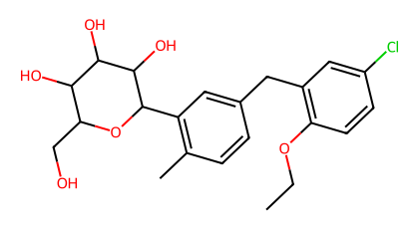
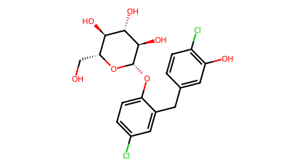
5. Hasil Virtual Screening & Validasi Senyawa Kontrol Dunia Nyata
Pengujian kemampuan model mengenali inhibitor SGLT2 komersial (Gliflozin) dibandingkan senyawa kelas terapi lain
6 / 14
💊 Hasil Penapisan Virtual (data/04_virtual_screening_results.csv)
Dapagliflozin berhasil diidentifikasi sebagai kandidat paling poten dengan skor pActivity tertinggi (7.84 / IC50 ≈ 14.3 nM).
🔬 Struktur 2D Inhibitor SGLT2 (Dirender via RDKit)
Rank | Nama Senyawa Uji | Prediksi pActivity | Estimasi IC50 | Status Klasifikasi
#1 🏆 | Dapagliflozin (Inhibitor SGLT2) | 7.84 | 14.33 nM | Potensial Aktif
#2 | Caffeine (Stimulan SSP) | 6.84 | 144.33 nM | Potensial Aktif
#3 | Aspirin (Analgesik / Kontrol) | 6.67 | 215.55 nM | Potensial Aktif
#4 | Metformin (Antidiabetik Biguanid) | 6.42 | 378.52 nM | Potensial Aktif
#5 | Ibuprofen (NSAID) | 6.27 | 533.66 nM | Potensial Aktif
Dapagliflozin (pIC50 = 7.84)
💡 Catatan Validasi Ilmiah & Urgensi Applicability Domain:
Skor Dapagliflozin (7.84) unggul >1.0 unit logaritmik (10x lebih kuat dalam skala nM) dibanding molekul lain. Prediksi moderat pada molekul kecil non-SGLT2 (seperti Aspirin/Caffeine) menegaskan pentingnya penambahan filter Applicability Domain (AD) pada Fase 1 Roadmap.
Empagliflozin (Preset Acuan)
SGLT2 Inhibitor Virtual Screening & Drug Discovery Platform | Hanna Christina Ginting (2506713353) — Riset AI Prof. Arry (Universitas Indonesia)

Slide 7
6. Arsitektur Aplikasi Web Interaktif (Streamlit — app.py)
Antarmuka pengguna modern yang membungkus model Machine Learning ke dalam 3 modul fungsional terpadu
7 / 14
🧭 Sidebar Panel Informasi
• Target Biologis: SGLT2 (SLC5A2)
• Dataset: ChEMBL (CHEMBL1808)
• Data Terkurasi: 1.760 senyawa
• Algoritma: Random Forest Regressor
• Validasi: Bemis-Murcko Scaffold Split
• Metrik Model: R² = 0.7297 | RMSE = 0.6317
• Panduan Ambang Bioaktivitas:
🟢 Aktif (> 6.0)
🟡 Intermediate (5.0–6.0)
🔴 Tidak Aktif (≤ 5.0)
• Caching Model Cerdas:
@st.cache_resource menjamin pemuatan model .pkl instan tanpa reload berulang.
Tab 1: 🧬 Single Molecule Prediction
• Preset Molekul Kontrol 1-Klik: Pilihan instan Dapagliflozin, Empagliflozin, Canagliflozin, Metformin, & Aspirin.
• Input SMILES Kustom & Validasi RDKit: Sanitasi otomatis struktur kimia; mendeteksi string SMILES tidak valid.
• Visualisasi Struktur 2D & Metrik Afinitas: Gambar 2D molekul (340x340 px), skor pActivity (pIC50), dan konversi otomatis IC50 (nM / µM / mM).
• Evaluasi Lipinski & Ekspor Laporan: Indikator Rule of Five (✅/❌) serta tombol unduh Laporan PDF Resmi, CSV, & Cetak Langsung.
Tab 2: 🗂️ Batch Virtual Screening (CSV)
• Unduh Contoh CSV Pengujian: Tersedia tombol unduh sample_batch_sglt2.csv berisi 5 senyawa referensi untuk uji cepat.
• Unggah & Deteksi Kolom Otomatis: Mendukung berkas CSV dengan nama kolom smiles atau canonical_smiles.
• Pemrosesan Massal Paralel: Dilengkapi progress bar real-time, kalkulasi pActivity, IC50 (nM), dan jumlah pelanggaran Lipinski.
• Ekspor Rekapitulasi Batch: Unduh Rekapitulasi PDF Batch Screening (Statistik + Top 20 Kandidat) dan tabel lengkap (.csv).
Tab 3: 📖 Metodologi & Petunjuk Sains
• Transparansi Rumus Kimia Medisinal: Penjelasan matematis hubungan logaritmik pActivity (pIC50) dan konsentrasi molar IC50 (nM).
• Kriteria Lipinski's Rule of Five: Rincian 4 syarat kelayakan bioavailabilitas obat oral (MW, LogP, HBD, HBA).
• Dokumentasi Arsitektur AI: Penjelasan penggabungan 2.048-bit ECFP4 + 4 deskriptor terstandarisasi dan uji generalisasi Scaffold Split.
SGLT2 Inhibitor Virtual Screening & Drug Discovery Platform | Hanna Christina Ginting (2506713353) — Riset AI Prof. Arry (Universitas Indonesia)

Slide 8
7. Fitur Unggulan 1: Single Molecule Prediction & Lipinski's Rule of Five
Detail alur inferensi senyawa tunggal, konversi satuan farmakologi otomatis, dan evaluasi kelayakan obat oral
8 / 14
⚡ Alur Inferensi Instan & Preset Molekul Acuan
• 5 Preset Senyawa Referensi Terintegrasi: Memudahkan pengguna/reviewer menguji akurasi aplikasi dalam 1 klik tanpa mengetik SMILES manual:
1. Dapagliflozin (SGLT2 Inhibitor Komersial)
2. Empagliflozin (SGLT2 Inhibitor Komersial)
3. Canagliflozin (SGLT2 Inhibitor Komersial)
4. Metformin (Antidiabetik Golongan Biguanid)
5. Aspirin (Kontrol Negatif / NSAID)
• Transformasi Satuan IC50 Otomatis: Menghitung IC50_nM = 10^(-pActivity) × 10^9 dan memformat tampilan secara adaptif ke satuan nM (<1.000 nM), µM (<10^6 nM), atau mM agar intuitif bagi farmasis.
• Persistensi State (st.session_state): Hasil prediksi disimpan di memori sesi sehingga tampilan tidak ter-reset saat pengguna menekan tombol unduh PDF/CSV atau membuka pratinjau cetak.
🧪 Evaluasi Otomatis Lipinski's Rule of Five
Menilai apakah kandidat inhibitor SGLT2 memenuhi syarat sifat fisikokimia untuk diserap dengan baik melalui pemberian oral (Contoh: Profil Dapagliflozin):
Parameter Fisikokimia | Batas Lipinski | Dapagliflozin | Status Validasi
Molecular Weight (MW) | ≤ 500 Da | 408.88 Da | ✅ Lolos
LogP (Lipofilisitas) | ≤ 5.0 | 2.14 | ✅ Lolos
H-Bond Donors (HBD) | ≤ 5 | 4 | ✅ Lolos
H-Bond Acceptors (HBA) | ≤ 10 | 6 | ✅ Lolos
✅ Output Analisis Komprehensif Dapagliflozin di Aplikasi:
• Prediksi pActivity: 7.84 | Estimasi IC50: 14.33 nM
• Status Bioaktivitas: POTENSIAL AKTIF (Kandidat Kuat Inhibitor SGLT2)
• Kepatuhan Lipinski: 4/4 Parameter Lolos (0 Pelanggaran — Ideal sebagai obat oral)
SGLT2 Inhibitor Virtual Screening & Drug Discovery Platform | Hanna Christina Ginting (2506713353) — Riset AI Prof. Arry (Universitas Indonesia)

Slide 9
8. Fitur Unggulan Terbaru: Generator Laporan PDF Resmi & Cetak Dokumen
Modul pelaporan laboratorium otomatis (pdf_report.py berbasis fpdf2) untuk dokumentasi riset dan publikasi
9 / 14
📑 1. Laporan PDF Senyawa Tunggal
• Format Dokumen Resmi A4: Dihasilkan secara dinamis oleh fungsi generate_single_pdf_report() menggunakan pustaka fpdf2 murni.
• Visualisasi Struktur 2D Resolusi Tinggi: Menyematkan gambar 2D molekul (450x450 px) beserta Rumus Kimia (Molecular Formula) & Berat Molekul.
• Ringkasan Eksekutif Bioaktivitas: Menampilkan pActivity, IC50 (nM/µM), dan badge status berwarna sesuai klasifikasi potensi.
• Tabel Evaluasi Lipinski & Metodologi: Tabel lengkap 4 parameter Rule of Five, deskripsi arsitektur Random Forest, dan Scientific Disclaimer.
🗂️ 2. Rekapitulasi PDF Batch Screening
• Statistik Penapisan Massal: Fungsi generate_batch_pdf_report() merangkum total senyawa diuji, jumlah & persentase senyawa Aktif, Intermediate, dan Tidak Aktif.
• Tabel 20 Kandidat Inhibitor Teratas: Mengurutkan senyawa secara otomatis dari nilai pActivity tertinggi lengkap dengan SMILES, IC50 (nM), MW, LogP, dan jumlah pelanggaran Lipinski.
• Ekspor Data Tabular (.csv): Tersedia tombol pendamping untuk mengunduh seluruh baris hasil batch screening dalam format CSV.
🖨️ 3. Pratinjau & Cetak 1-Klik (Print)
• Template HTML Ramah-Cetak: Fungsi get_printable_html() menyusun halaman pratinjau berformat A4 dengan aturan CSS @media print.
• Integrasi Struktur Base64: Gambar struktur molekul 2D dikodekan langsung ke Base64 PNG sehingga tampil tajam di semua browser.
• Dialog Cetak Langsung (window.print): Tombol interaktif membuka dialog printer bawaan sistem operasi untuk mencetak ke kertas atau Save as PDF.
SGLT2 Inhibitor Virtual Screening & Drug Discovery Platform | Hanna Christina Ginting (2506713353) — Riset AI Prof. Arry (Universitas Indonesia)

Slide 10
9. Arsitektur Cloud-Ready, Ketahanan Runtime & Deployment Multi-Platform
Rekayasa perangkat lunak untuk menjamin stabilitas aplikasi di Streamlit Cloud, Hugging Face Spaces, dan GitHub
10 / 14
☁️ 1. Website Live: https://sglt2-drug-discovery.streamlit.app/
• Akses Publik Instan (Streamlit Cloud): Aplikasi telah online dan dapat diakses langsung melalui https://sglt2-drug-discovery.streamlit.app/ tanpa instalasi lokal.
• Self-Contained Bundling (./joblib & ./fpdf): Membundel pustaka pure-Python joblib & fpdf2 di repositori untuk melewati pembatasan PEP 668 Debian Linux.
• Dynamic Path Discovery & packages.txt: Pemindaian otomatis site-packages Linux serta dukungan libxrender1 & libxext6 untuk RDKit.
🤗 2. Bundel Mandiri Hugging Face Spaces (hf_space/)
• Direktori Siap-Deploy Lengkap: Folder hf_space/ memuat app.py, pdf_report.py, models/, joblib/, fpdf/, requirements.txt, packages.txt, dan YAML frontmatter README.
• Otomatisasi Deployment 1-Perintah: Skrip deploy_to_hf.py berbasis huggingface_hub membuat repository Space dan mengunggah seluruh file (termasuk Git LFS model .pkl) secara otomatis.
🐙 3. Publikasi GitHub & Dukungan GitHub Codespaces
• Repositori Publik Terdokumentasi: Tersedia di github.com/hannachristina51-gif/SGLT2_Drug_Discovery lengkap dengan README.md, LogBook.md, dan TODO.md.
• Cloud Development (.devcontainer): Dilengkapi konfigurasi devcontainer.json untuk menjalankan lingkungan pengembangan instan di GitHub Codespaces.
💻 4. Kemudahan Eksekusi Lokal Lintas Sistem Operasi
• Launcher Cepat Windows (run_windows.bat): Skrip eksekusi 1-klik untuk mengaktifkan virtual environment dan membuka aplikasi di http://localhost:8501.
• Dukungan macOS & Linux: Lingkungan terisolasi venv dengan dependensi terstandarisasi (scikit-learn, rdkit, streamlit, pandas, numpy, fpdf2).
SGLT2 Inhibitor Virtual Screening & Drug Discovery Platform | Hanna Christina Ginting (2506713353) — Riset AI Prof. Arry (Universitas Indonesia)

Slide 11
10. Peta Jalan Pengembangan (Roadmap) — Fase 1: Jangka Pendek
Fokus: Peningkatan validitas ilmiah model sesuai pedoman OECD QSAR dan penyempurnaan interaktivitas UI/UX
11 / 14
🔬 1.1 Evaluasi & Validasi Ilmiah Model (OECD QSAR)
• Applicability Domain (AD) Filter [PRIORITAS TINGGI 🔴]: Mengimplementasikan perhitungan kemiripan struktural Tanimoto Similarity (k-NN) atau Leverage (Williams Plot) terhadap data latih ChEMBL.
➔ Menampilkan peringatan (warning badge) jika molekul uji berada di luar domain kimia model (mencegah positif palsu pada molekul seperti Aspirin/Caffeine).
• Uncertainty Quantification / Prediction Interval [TINGGI 🔴]: Memanfaatkan varians antar-pohon keputusan (300 trees) pada Random Forest atau Conformal Prediction untuk menyajikan rentang ketidakpastian (contoh: pActivity = 7.84 ± 0.28).
• Model Explainability / SHAP & Bit Attribution [SEDANG 🟡]: Visualisasi sub-struktur molekul (Morgan fingerprint bit highlighting) untuk memetakan atom/gugus fungsi yang berkontribusi positif atau negatif terhadap inhibisi SGLT2.
🎨 1.2 Penyempurnaan Antarmuka Pengguna (Web App)
• Molecular Sketcher Canvas (Ketcher / JSME) [TINGGI 🔴]: Menambahkan kanvas gambar struktur 2D interaktif (streamlit-ketcher) agar peneliti dapat menggambar atau memodifikasi molekul langsung di layar tanpa mengetik string SMILES.
• Visualisasi Konformasi 3D Interaktif [SEDANG 🟡]: Integrasi py3Dmol / stmol dengan optimasi geometri medan gaya MMFF94/UFF via RDKit untuk inspeksi ruang 3 dimensi.
• Radar / Spider Chart Properti Fisikokimia [SEDANG 🟡]: Visualisasi poligon profil drug-likeness (MW, LogP, HBD, HBA, TPSA, Rotatable Bonds).
• Ekspor Laporan Komprehensif PDF & Cetak [SELESAI 🟢]: Telah berhasil diimplementasikan penuh melalui modul pdf_report.py (Laporan PDF A4 Single & Batch + One-Click Browser Print).
SGLT2 Inhibitor Virtual Screening & Drug Discovery Platform | Hanna Christina Ginting (2506713353) — Riset AI Prof. Arry (Universitas Indonesia)

Slide 12
11. Peta Jalan Pengembangan — Fase 2: Profil Farmasi & Polifarmakologi
Fokus: Selektivitas SGLT2/SGLT1, profil ADMET-Toksisitas, Fitofarmaka Indonesia, dan Multi-Target Antidiabetes
12 / 14
⚖️ 2.1 Dual-Target: Selektivitas SGLT2 vs SGLT1 [🔴 Tinggi]
• Urgensi Klinis: Inhibisi SGLT1 (SLC5A1) di saluran cerna memicu malabsorpsi glukosa-galaktosa dan diare osmotik berat.
• Selectivity Index: Melatih model pendamping SGLT1 untuk menghitung rasio selektivitas SGLT2/SGLT1 (inhibitor ideal >1.000x selektif terhadap SGLT2).
🛡️ 2.2 Skrining ADMET In-Silico & SA Score [🔴 Tinggi]
• Farmakokinetik & Keamanan: Prediksi absorpsi intestinal (HIA), permeabilitas Caco-2, ikatan protein plasma (PPB), risiko aritmia jantung (hERG), hepatotoksisitas, & uji mutagenisitas Ames.
• Synthetic Accessibility (SA Score): Skor 1–10 untuk menilai kemudahan sintesis molekul di laboratorium basah.
🌿 2.3 Database Bahan Alam / Herbal Indonesia [🟡 Sedang]
• Eksplorasi Fitofarmaka Lokal: Pustaka bawaan metabolit sekunder tanaman antidiabetes Indonesia (daun salam, pare, temulawak, kayu manis, mahkota dewa) dari COCONUT / KNApSAcK / HerbalDB.
• Inspirasi Phlorizin: Mendukung penemuan kandidat glikosida alami baru seperti sejarah penemuan Phlorizin dari kulit pohon apel.
💊 2.4 Profiling Lintas Golongan Antidiabetes (MTDL) [🔴 Tinggi]
• Pustaka Standar 6 Golongan Antidiabetes: Biguanid (Metformin), Sulfonilurea (Glimepirid), AGI (Akarbosa), DPP-4 Inhibitor (Sitagliptin), TZD (Pioglitazone), & GLP-1 RA.
• Multi-Target QSAR & Tanimoto Similarity: Prediksi polifarmakologi terhadap DPP-4 (CHEMBL284), Alpha-Glucosidase (CHEMBL340), & PPAR-γ (CHEMBL235) beserta Spider Plot komparatif.
SGLT2 Inhibitor Virtual Screening & Drug Discovery Platform | Hanna Christina Ginting (2506713353) — Riset AI Prof. Arry (Universitas Indonesia)

Slide 13
12. Peta Jalan Pengembangan — Fase 3: Deep Learning, Docking & Produksi
Fokus: Arsitektur Graph Neural Networks (GNN), integrasi struktur 3D SGLT2, dan layanan API skala institusi
13 / 14
🧬 3.1 Graph Neural Networks (GNN) & ChemBERTa
• Representasi Graf Molekuler Langsung: Menguji arsitektur Directed Message Passing Neural Network (Chemprop), GCN, dan GAT yang belajar langsung dari topologi atom (node) dan ikatan kimia (edge).
• Transformer Kimia (ChemBERTa): Memanfaatkan model bahasa kimia pre-trained pada jutaan string SMILES.
• Benchmark Komprehensif: Membandingkan akurasi, kalibrasi ketidakpastian, dan generalisasi scaffold terhadap baseline Random Forest.
🧲 3.2 Integrasi Automated Molecular Docking
• Struktur Cryo-EM SGLT2 Manusia: Menghubungkan pipeline dengan struktur kompleks protein SGLT2 beresolusi tinggi (PDB ID: 7VSI atau 7BOV).
• Simulasi AutoDock Vina / GNINA: Menjalankan penambatan molekul otomatis untuk 5 kandidat teratas hasil skrining ML guna menghitung energi bebas ikatan (ΔG kkal/mol).
• Pemetaan Interaksi Residu Kunci: Menganalisis ikatan hidrogen & hidrofobik pada kantong aktif SGLT2 (Phe98, Glu99, Val157, Trp291).
⚙️ 3.3 Orkestrasi Produksi (Docker, FastAPI & CI/CD)
• Cloud Hosting (Streamlit & HF Spaces) [SELESAI 🟢]: Telah selesai dikonfigurasi dan berjalan stabil di cloud publik.
• REST API Headless (FastAPI Engine): Memisahkan mesin inferensi ke layanan mikro RESTful agar dapat diakses oleh skrip eksternal, workflow KNIME, atau kluster kampus.
• Containerization & Automated Testing: Penyediaan Dockerfile, docker-compose.yml, serta unit testing pytest untuk CI/CD pipeline.
SGLT2 Inhibitor Virtual Screening & Drug Discovery Platform | Hanna Christina Ginting (2506713353) — Riset AI Prof. Arry (Universitas Indonesia)

Slide 14
🏁 Kesimpulan & Ringkasan Capaian Aplikasi (Baseline v1.0)
Platform End-to-End Penemuan Obat Inhibitor SGLT2 Berbasis Machine Learning & Web Interaktif
1. Pipeline Data & Fitur Kuat
Kurasi 1.760 senyawa aktif SGLT2 dari ChEMBL (CHEMBL1808) dengan ekstraksi fitur hibrida 2.048-bit Morgan Fingerprints (ECFP4) dan 4 deskriptor fisikokimia Lipinski terstandarisasi.
2. Model ML Tervalidasi Ilmiah
Random Forest Regressor mencapai performa R² = 0.7297 & RMSE = 0.6317, dilengkapi validasi Bemis-Murcko Scaffold Split dan terbukti akurat mengenali Dapagliflozin (pActivity 7.84).
3. Aplikasi Web & Pelaporan PDF
Aplikasi Streamlit interaktif dengan prediksi senyawa tunggal, preset obat kontrol, skrining massal CSV, evaluasi Rule of Five, serta ekspor Laporan PDF Resmi A4 & Cetak 1-Klik.
4. Siap Cloud & Ekspansi Riset
Telah siap di-deploy ke Streamlit Community Cloud & Hugging Face Spaces, dengan peta jalan terstruktur menuju ADMET, multi-target antidiabetes, GNN, dan Molecular Docking.
Terima Kasih 🙏 | Sesi Diskusi & Tanya Jawab
🌐 Website Aplikasi: https://sglt2-drug-discovery.streamlit.app/ • Hanna Christina Ginting (2506713353) • Prof. Arry (UI)

